Slide 1
区块链技术初探

Slide 2
区块链系统概览
块链式数据结构
（狭义区块链）
分布式账本
（广义区块链）
交易
区块
交易指的是一次对账本的操作，如一笔转账交易。
将一段时间内发生的所有交易和状态打包成为一个区块。
区块以时间顺序前后相连，组成一种块链式数据结构，即“区块链”一词的由来。
多参与方各自部署，互联互通，构成分布式网络。

Slide 3
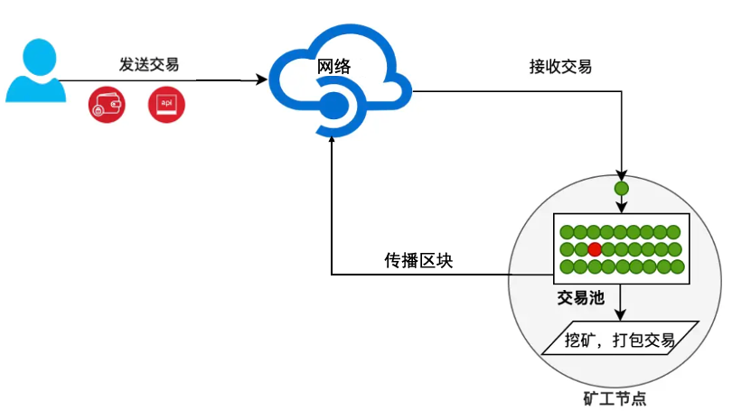
交易广播
交易成块
竞价排名
通常作为一个理性人来说，矿工都会优先打包手续费高的交易，交易池会根据交易费用来维护一个递减的交易池。

Slide 4
区块链
哈希算法
哈希算法（Hash）又常被称为指纹（Fingerprint）或摘要（Digest）算法。哈希算法可以将任意长度的二进制明文串映射为较短的（通常是固定长度的）二进制串（Hash 值），并且不同的明文很难映射为相同的二进制值（单向性）。
采用SHA256哈希算法计算123的哈希，得到如下哈希值
A665a45920422f9d417e4867efdc4fb8a04a1f3fff1fa07e998e86f7f7a27ae3

Slide 5
区块链区块串联
Block N Header
Block N+1 Header
Prev Hash
Nonce
Block Number
Prev Hash
Nonce
Block Number
hash
Uncles Hash
Difficulty
Extra Data
Uncles Hash
Difficulty
Extra Data
State Root
Timestamp
MixDigest
State Root
Timestamp
MixDigest
第N个区块是公开的，任何人都可以计算出它的哈希值
矿工生成下一个区块指向它，并且声明自己产生了新区块，以此来获得出块奖励
争夺记账权
为了确定记账权，引入了Difficulty和MixDigest， Difficulty是难度， MixDigest是答案

Slide 6
区块链
区块相连
下面这哈希值是比特币第1000个区块的哈希值（2009年1月产生）
00000000c937983704a73af28acdec37b049d214adbda81d7e2a3dd146f6ed09
可以看到这段哈希值前面有8个0，虽然哈希值的生成是随机的，但是生成前面有8个0的值对计算机穷举来说也并不算太难。
再看一下这段哈希值，是比特币第560000个区块的哈希值（2019年1月产生）
0000000000000000002c7b276daf6efb2b6aa68e2ce3be67ef925b3264ae7122
通过区块头中PreHash进行串联

Slide 7
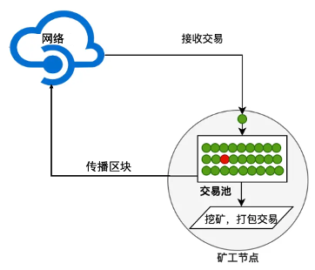
区块链交易确认
特性说明
交易哈希
区块链是异步系统，交易发送者不知道交易何时才能上链
通过交易哈希来进行查询交易是否已经被打包进区块
交易哈希

Slide 8

区块链交易确认
特性说明
等待确认
在比特币中，当一个区块产生之后，因为可能会有分叉产生，所以它所包含的交易并不会立即被交易的接收方所信任。
区块链网络上的节点总是相信最长链上的区块。
其中一个区块中包含的交易可能会被回滚
如果矿工继续在分叉挖矿，那么算力的对比会越来越悬殊，最为理性的做法就是尽快放弃
等待6个确认

Slide 9
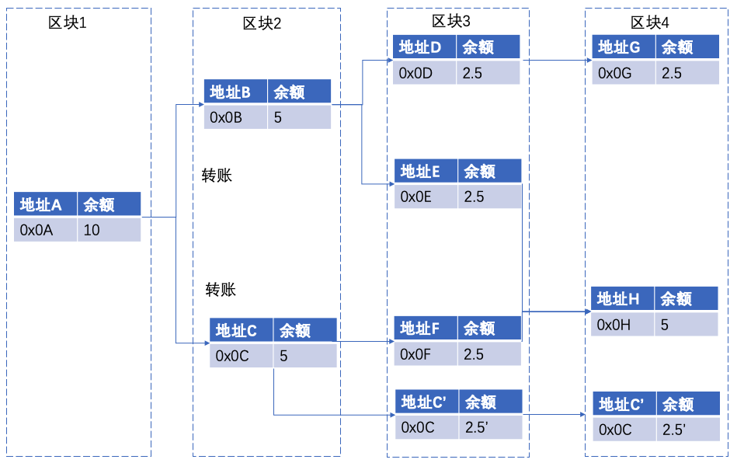
UTXO模型
UTXO模型
UTXO模型
UTXO（全称Unspent Transaction Output）未花费交易输出
找零
C’就一个找零地址，地址的余额超过了花费。
凑整
当地址的余额不支持花费的时候，需要将多个地址的余额凑到一起来花费。

Slide 10
区块广播Gossip协议
Gossip协议
协议流程
节点A周期性地选择相临的K个节点，并且向这K个节点发送自身存储的信息
K个节点接收到A发送过来的数据后，发现自身没有相同的数据则存储下来，如果有则丢掉，并且重复节点A的行为

Slide 11


阶段历程
区块链1.0
区块链2.0
数字货币
世界计算机
以数字货币的支付和转账为主要应用场景。
智能合约为区块链带来可编程性，使复杂业务可落地。

Slide 12



以太坊
账户模型
账户模型类似传统的银行账户，无论如何转账，账户地址都是保持不变的，除了注销账户重新开户。以太坊采用账户模型主要是为了支持智能合约，对于智能合约来说需要一个相对稳定的身份。当我们签订一份合同，希望双方的身份明确，权责清晰
智能合约
一段部署在区块链上可自动运行的程序，可以自动化地执行预先定义好的规则和条款，通过减少人为干预的风险，提升交易执行的安全与可信程度

Slide 13
EVM
Ethereum virtual machine layer
EVM Code
Code
EVM (Ethereum Virtual Machine)
Virtual machine
Ethereum Node（Geth, Parity …）
Runtime
software
Physical Processor（x86, arm）
hardware

Slide 14
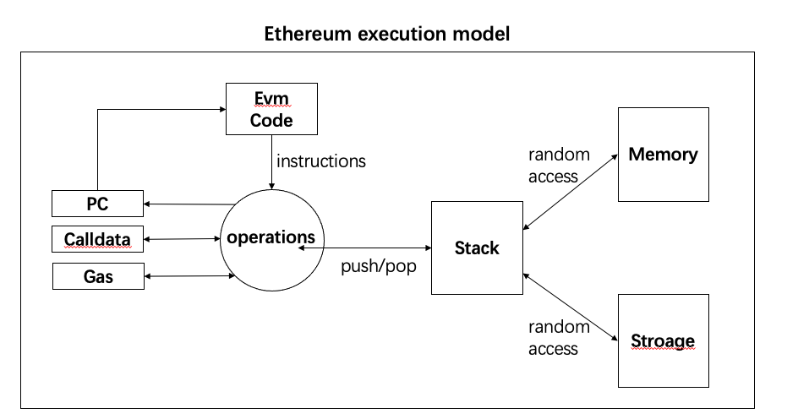
EVM
EVM设计目标
简单性，操作码尽可能少且低级，数据类型尽可能少，虚拟机的结构尽可能简单
确定性，EVM的语句没有产生歧义的空间，在不同机器上的执行结果是确定一致的
节约空间，EVM的组件尽可能紧凑
区块链定制化，合约必须可以处理20Bytes的账户地址，自定义32Bytes的密码学算法操作等
安全模型简单安全，Gas的计价模型应该是简单易行且准确的
便于优化，以便即时编译（JIT）和EVM的性能优化

Slide 15
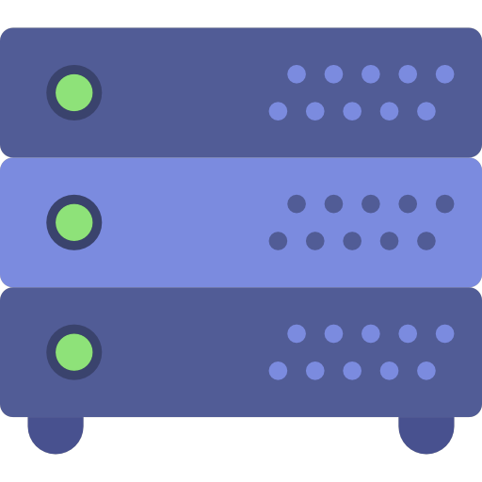
停机问题
停机问题
停机问题
停机问题：就是判断任意一个程序是否能在有限的时间之内结束运行的问题。
问题结论：图灵在1936年已经证明，不存在解决停机问题的通用解法。
工程解决：引入了Gas来衡量一个操作或一组动作所需的计算量。每笔交易设置他们愿意在Gas上的花费上限。以此来避免DDOS和垃圾交易。

Slide 16
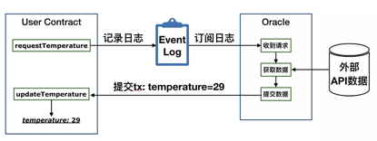
预言机
预言机流程
预言机
1
通过智能合约触发的事件，写入到产生的日志中
2
链下我们会启动一个进程，监听并订阅这个事件产生的日志
3
当这个进程监听到智能合约需要获得某个城市气温事件所产生的日志时，将指定城市的温度，通过发送交易的方式，调用合约中的回填方法，提交到智能合约中
区块链系统是一个具有确定性且封闭的环境，而这些条件需要依赖外信息时，就要依赖预言机提供服务，通过预言机将现实世界的数据输入到区块链中

Slide 17

区块链分类
联盟链
联盟链仅限于联盟成员参与，系统内交易确认节点为事先设定，并通过共识机制确认。
公有链
私有链
全球范围可以访问，不依赖于单个公司或辖区，匿名性强，任何参与者都可在中写入、读取、参与交易验证。
仅在机构内使用，读写权，记账权由组织内自由定制。中心控制者制定可参与和进行交易验证成员范围。

Slide 18
区块链分类与对比
 | 公有链 | 联盟链 | 私有链
参与者 | 任何人自由进出 | 特定个体或机构 | 个体或公司内部
信任机制 | 全民背书 | 集体背书 | 自行背书
记账人 | 所有参与者 | 参与者协商决定 | 自定
激励机制 | 需要 | 可选 | 不需要
中心化程度 | 去中心化 | 多中心化 | 中心化
突出的优势 | 数据公开，保留历史数据 | 效率和成本优化 | 透明和可追溯
典型应用场景 | 加密数字货币 | 业务协作、数据共享 | 备份、审计
性能 | 每秒几笔交易 | 几千-上万TPS | 几千-上万TPS
代表项目 | 比特币 / 以太坊 | Hyperledger Fabric | Quorum

Slide 19




区块链特点
去中心化
极其难以篡改
网络视角：P2P网络
控制视角：不具备中心节点
功能视角：节点功能对等
多方参与、共同维护
哈希函数+数字签名+分布式共识
可追溯性
可编程性
块链式结构：可追溯
存在性证明：可验证
智能合约
去中心化应用

Slide 20
Q&A

